Slide 1
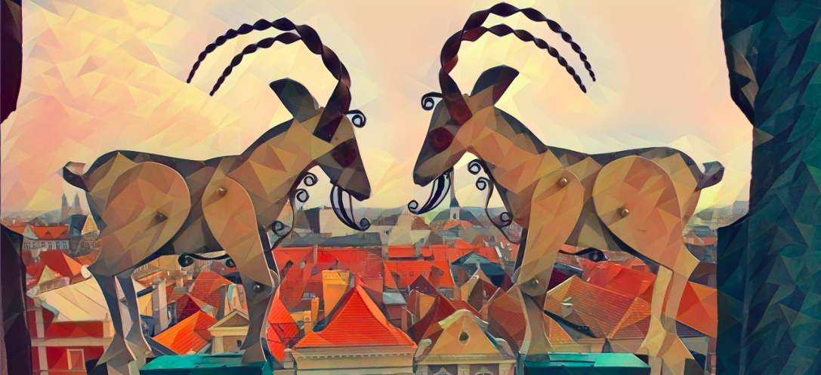



Slide 2


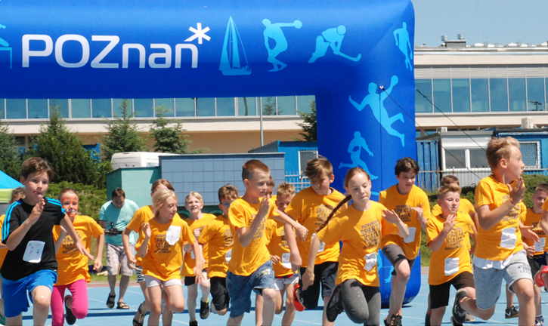
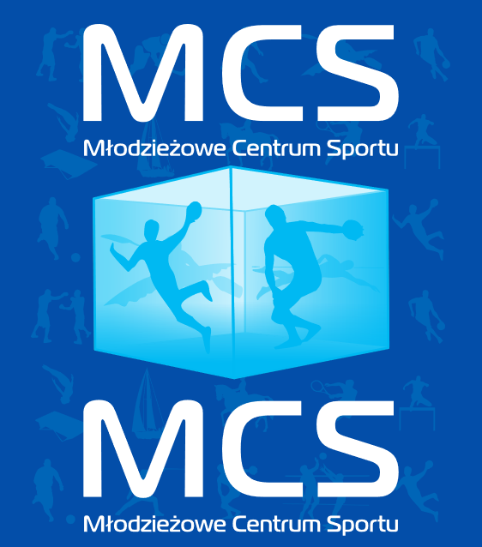
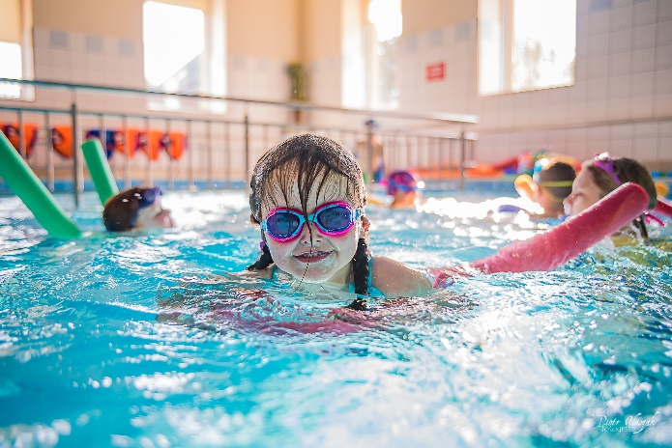



Sport dzieci i młodzieży
Upowszechnianie
Trener Osiedlowy (Fundacja AWF wraz z SZS)
Animator Sportu Szkolnego
Szkolenie młodzieży
Nauka pływania
5000 uczestników
106 MCSów
36 dyscyplin sportowych
3000 uczestników
55 szkół
11 basenów
Ponad 7 000 dzieci i młodzieży
50 obiektów sportowych

Slide 3

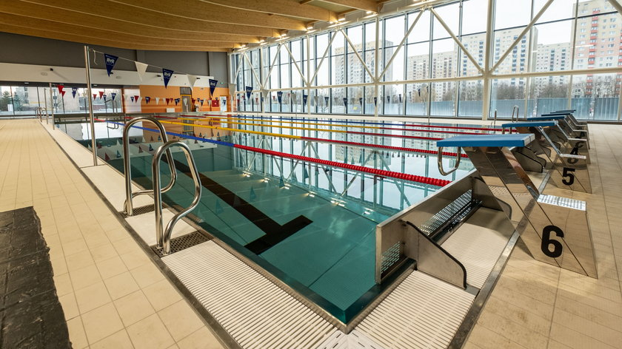
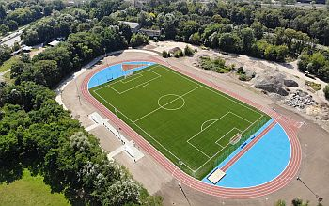
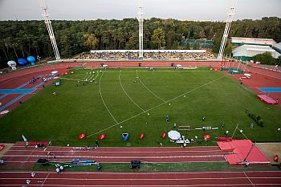
Rozbudowa infrastruktury sportowej
Poszerzanie oferty spędzania czasu wolnego w tym rozbudowa miejskiej infrastruktury sportowej
stadiony i boiska sportowe z widownią – 10
boiska i place do gier - 493 (w tym 13 Orlików)
hale i sale sportowe (w tym obiekty szkolne) – 190
korty tenisowe – 100
kąpieliska i pływalnie - 21
przystanie – 13
strzelnice – 6
lodowiska – 3
tory łucznicze – 1
hipodrom – 1
tor samochodowy – 1
tor regatowy – 1
stok narciarski – 1

Slide 4





Poznańskie zespoły w rozgrywkach ligowych
Halowy Mistrz Polski
w hokeju na trawie
Mistrz Polski
w hokeju na trawie mężczyzn
Mistrz Polski mężczyzn Rugby 7
Mistrzostwo Polski
w Ekstralidze futsalu kobiet
Mistrzostwo Polski w hokeju
na trawie kobiet

Slide 5
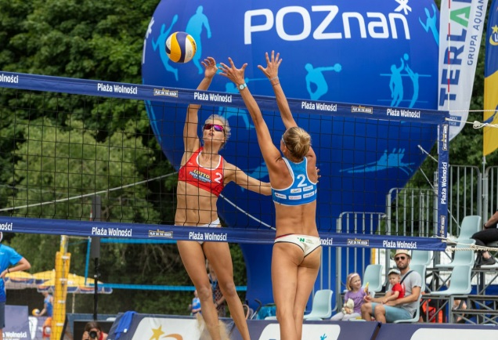
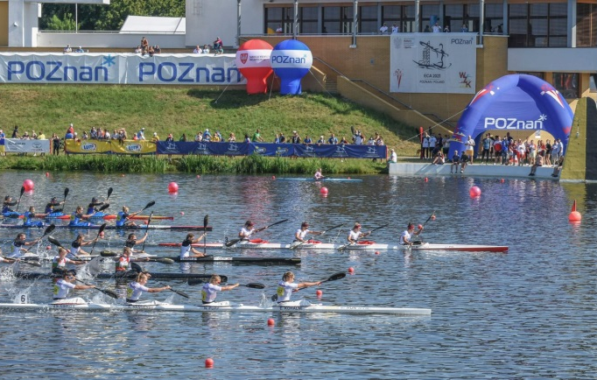
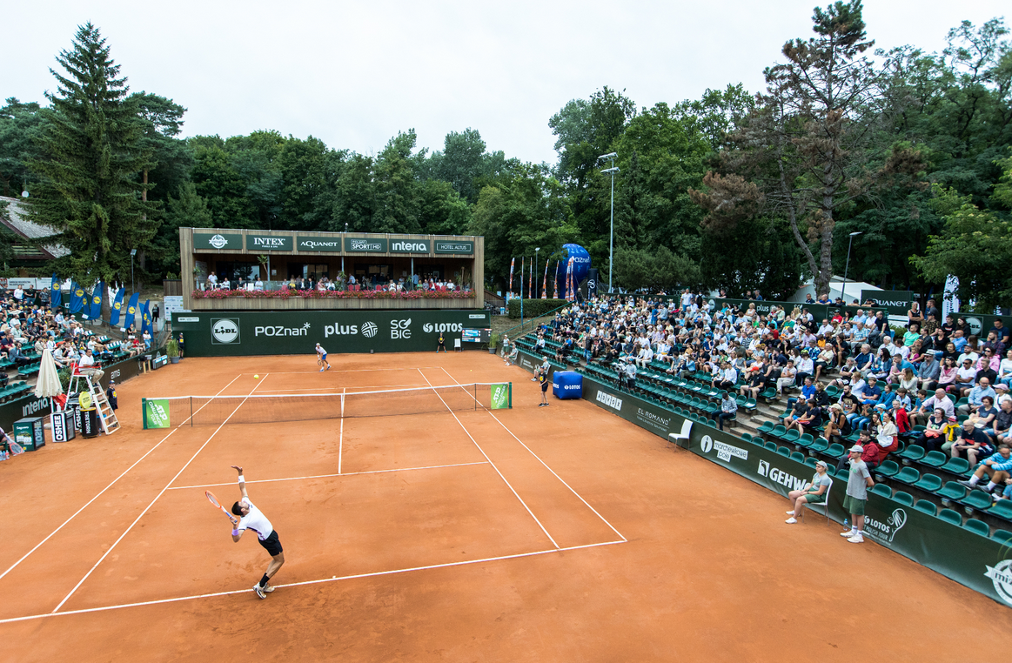
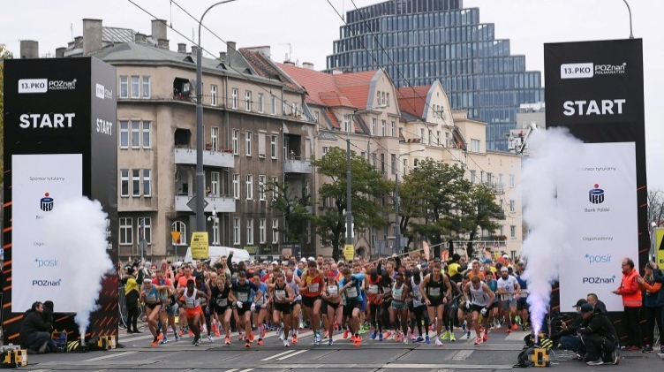
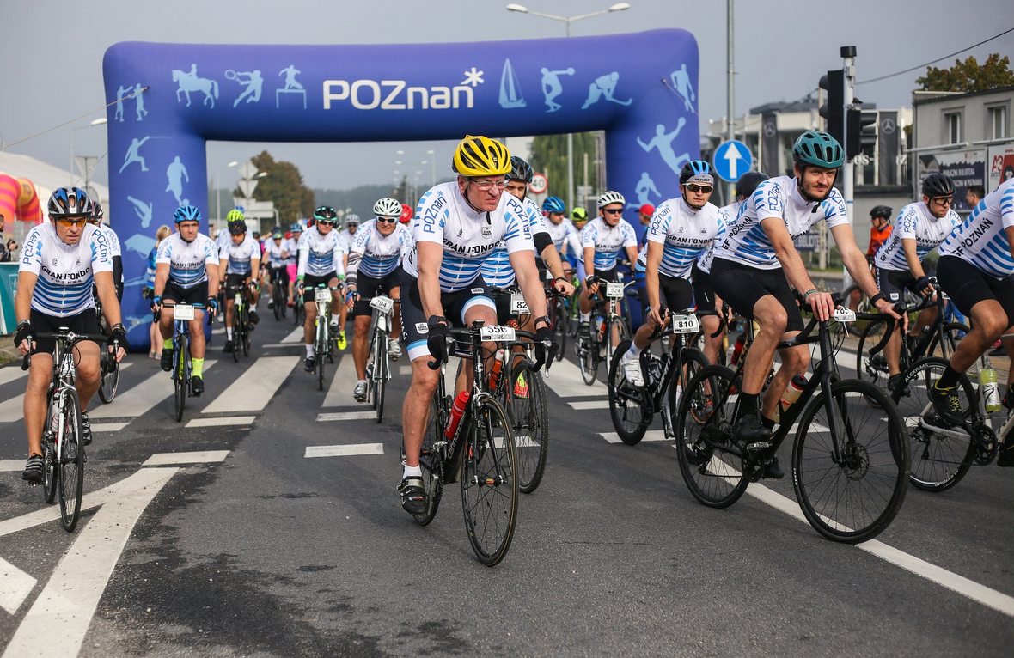
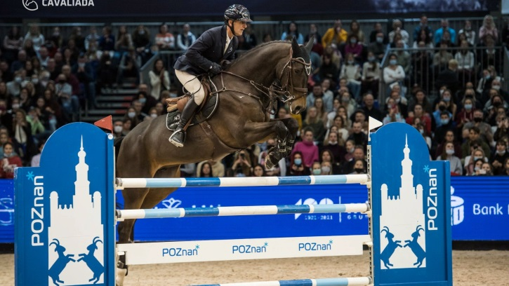
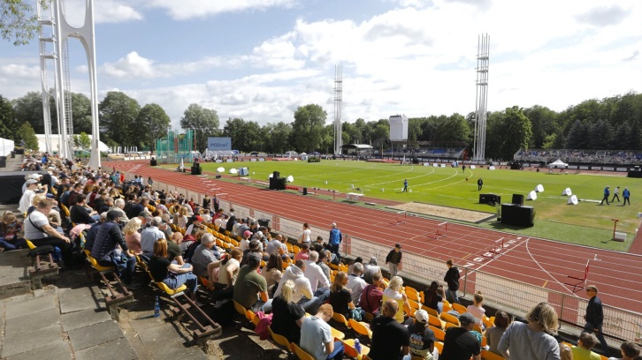
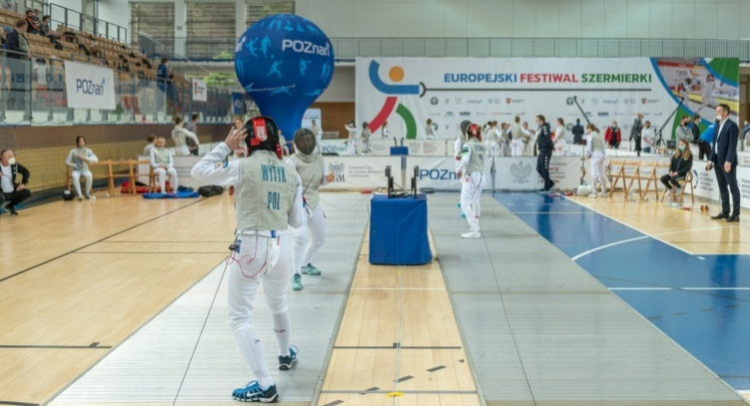
Poznań bogaty w imprezy sportowe

Slide 6














Najważniejsze imprezy sportowe w 2022 roku w Poznaniu
Puchar Świata w wioślarstwie
Puchar Świata we Florecie Kobiet
Puchar Świata w kajakarstwie
i parakajakarstwie
PZLA Mistrzostwa Polski U23
21. PKO Poznań Maraton
im. Macieja Frankiewicza
Drużynowe Mistrzostwa Europy w żużlu
Wings for Life World Run
Poznań Athletics Grand Prix
Gran Fondo
4FOULEE, CHI4* Międzynarodowe Zawody Konne
ATP Challenger Poznań Open
Poznań Triathlon
Cavaliada Poznań
70.3 IRONMAN Poznań

